Slide 1
自治体における「食育における歯科口腔保健の推進」に関する実態調査
【概要版】
厚生労働科学研究費補助金（循環器疾患・糖尿病等生活習慣病対策総合研究事業）
「食育における歯科口腔保健の推進のための研究」
研究分担者 安藤 雄一 国立保健医療科学院・生涯健康研究部 特任研究官
研究協力者 小栗 智江子 愛知県保健医療局健康医務部健康対策課 課長補佐
研究協力者 松本 珠実 大阪市健康局 保健指導担当部長
研究協力者 五十嵐 彩夏 茨城県保健医療部健康推進課 主任
研究協力者 深井 穫博 深井歯科医院、深井保健科学研究所 所長

Slide 2
目的
「食育における歯科口腔保健」の取り組みは明らかとは言えず、歯科口腔保健の位置づけは必ずしも明確とは言えない。
そこで、自治体における「食育における歯科口腔保健」の実態を把握するために、食育と歯科口腔保健の両面から実態調査を行った。

Slide 3
方法－調査対象
全国の自治体（都道府県、市区町村）の
  歯科口腔保健担当部局
  食育担当部局
保健所（都道府県型、本所）

Slide 4
方法－調査項目
自治体の歯科口腔保健担当部局
  歯科口腔保健の推進に関する計画における食育の記載状況・食育や栄養に関連した目標、「食育や栄養に関連した歯科口腔保健事業」の実施有無・事業内容・支援内容など
自治体の食育担当部局
  食育推進計画の歯科口腔保健等に関する目標、「歯科口腔保健に関連した食育事業」の実施有無・事業内容・支援内容など
都道府県型保健所
  管轄市町村における食育事業との関わりの有無

Slide 5
方法－調査実施、分析
調査実施
  Excelにて作成した調査票をメール添付で調査対象に送付して調査を行った（2023.2.20～2023.4.10）。
    研究班 → 都道府県「歯」部局 → 都道府県「食」部局
    → 市区町村「歯」部局 → 市区町村「食」部局
    → 都道府県型保健所
    回収は各調査対象から直接、研究班事務局にeメール等で送付
分析
  記述統計分析
  人口規模とのクロス集計（市区町村のみ）
「歯」：歯科口腔保健担当
「食」：食育担当

Slide 6
結果(1)：記述統計分析結果

Slide 7
回収率

Slide 8
自治体（都道府県、市区町村）の歯科口腔保健担当部局の回答結果

Slide 9
歯科口腔保健を担当する部署の職種別人数と歯科口腔保健事業に関わる人数を教えてください。ここでは、行政職員として採用されているものとし、事業の時だけ雇い入れる講師等は含まないでください（市区町村のみ）

Slide 10
貴自治体では「歯科口腔保健の推進に関する条例」を制定していますか
上記条例に「食育」に関する記載はありますか

Slide 11
貴自治体では「歯科口腔保健の推進に関する計画」を策定していますか
（単独で策定している」のみ）上記計画中に「食育に関する記載はありますか
（「食育」の記載箇所数が分かる場合）記載箇所数も御記入ください

Slide 12
「歯科口腔保健の推進に関する計画」に「食育や栄養に関連した歯科口腔保健の目標」を設定していますか。

Slide 13
「食育や栄養などに関連した歯科口腔保健の目標」 を御入力ください

Slide 14
「歯科口腔保健を担当する部署」が管轄する今年度の歯科口腔保健事業全体の予算額を御入力ださい

Slide 15
今年度、 「食育や栄養に関連した歯科口腔保健事業」を行っていますか。コロナ禍等の理由により現在中断中のものも含めて御回答ください。

Slide 16
【都道府県】過去５年間、「食育や栄養に関連した歯科口腔保健事業」に関して以下の支援を行ったことがありますか
【市区町村】過去５年間、「食育や栄養に関連した歯科口腔保健事業」に関して以下の支援を受けたことがありますか

Slide 17
自治体（都道府県、市区町村）の食育担当部局の回答結果

Slide 18
食育推進計画を担当する部署の職種別人数と食育事業に関わる人数を教えてください。ここでは、行政職員として採用されているものとし、事業の時だけ雇い入れる講師等は含まないでください（市区町村のみ）

Slide 19
現在の総合計画（総合計画に類似する計画を含む）、首長マニフェスト（類似するものを含む）に「食育」に関することが明記されていますか

Slide 20
貴自治体では食育推進計画を策定していますか（市区町村）
現在の食育推進計画の位置づけについてお尋ねします。下記のうち、あてはまるもの１つお選びください（市区町村）

Slide 21
現在の食育推進計画の策定に関して歯科関係者の参画（会議への参加、意見の提出など）の有無についてお尋ねします。それぞれについて、あてはまるものをお選びください。

Slide 22
貴自治体では現在の食育推進計画に、国の第4次食育基本推進計画の目標値「ゆっくりよく噛んで食べる国民の割合を増やす」と同じないし同様の目標を設定していますか
貴自治体における現在の食育推進計画に歯科口腔保健の目標を設定していますか
→ （「はい」と回答）歯科口腔保健関連の目標を御記入ください

Slide 23
貴自治体では食育推進会議が設置されていますか
下記に記す歯科関係者は食育推進会議のメンバーですか

Slide 24
「食育推進計画を担当する部署」が管轄する今年度の食育事業全体の予算額を御入力ださい

Slide 25
貴自治体の食育推進計画策定課では、今年度、「歯科口腔保健に関連した食育事業」を行っていますか。コロナ禍等の理由により現在中断中のものも含めて御回答ください。

Slide 26
【市区町村】過去5年間、「歯科口腔保健に関連した食育事業」に関して、以下の支援を受けたことがありますか
【都道府県】貴自治体では「市町村の食育事業」を推進するため、次の支援をどのくらい行っていますか

Slide 27
質問紙【別紙】：事業の内容
「食育や栄養に関連した歯科口腔保健事業」（歯科口腔保健担当部局回答）
「歯科口腔保健に関連した食育事業」（食育担当部局回答）

Slide 28
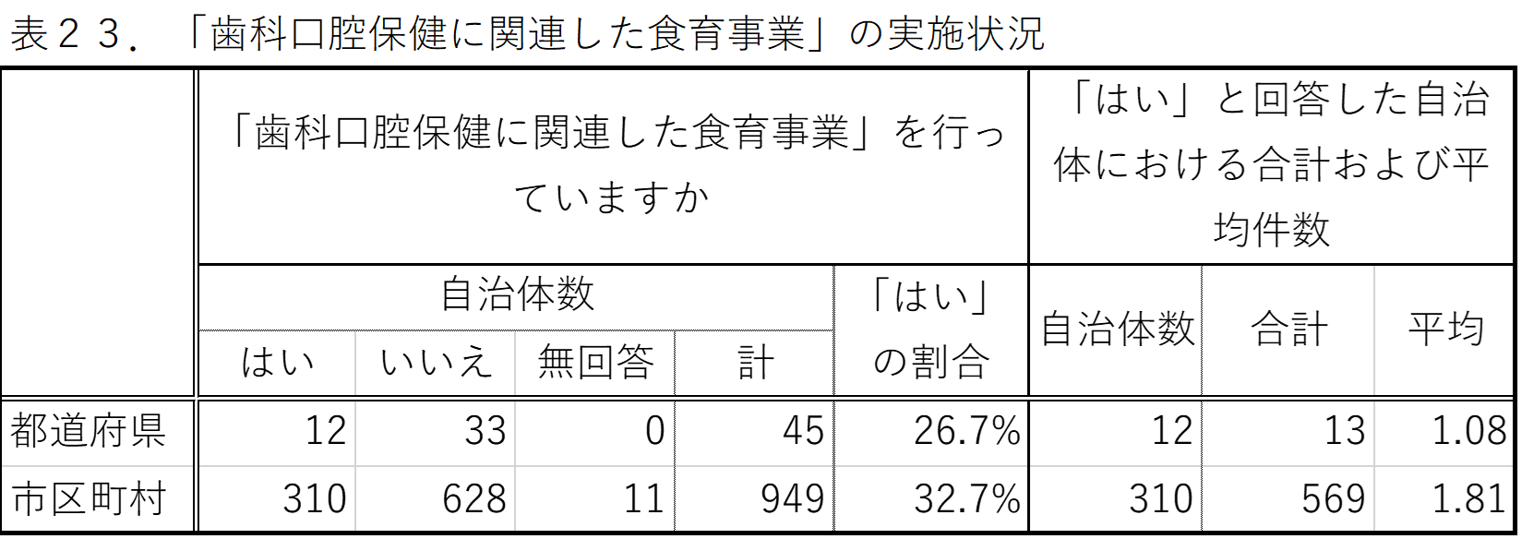
（再掲）両事業の実施状況

Slide 29
事業の予算額を御記入ください

Slide 30
事業の目的について、下記のうち当てはまるものすべてを御回答ください（歯科口腔保健担当部局回答、複数回答）

Slide 31
事業の目的について、下記のうち当てはまるものすべてを御回答ください（食育担当部局回答、複数回答）

Slide 32
事業の対象層のライフステージとしてあてはまるものすべてを御回答ください（複数回答）

Slide 33
事業の対象層の内容としてあてはまるものすべてを御回答ください（複数回答）

Slide 34
事業の形態としてあてはまるものすべてを御回答ください（複数回答）

Slide 35
事業を計画する際に参考とした図書・ガイド・マニュアル等はありますか（複数回答）

Slide 36
事業には専門職以外の技術職が従事しましたか（複数回答）

Slide 37
本事業に関する内容をWebで発信されていますか（複数回答）

Slide 38
歯都道府県型保健所（本所）の回答結果

Slide 39
管轄市町村における食育事業との関わりの有無について御入力ください（複数回答）

Slide 40
結果(2)：人口規模とのクロス集計（市区町村のみ）

Slide 41
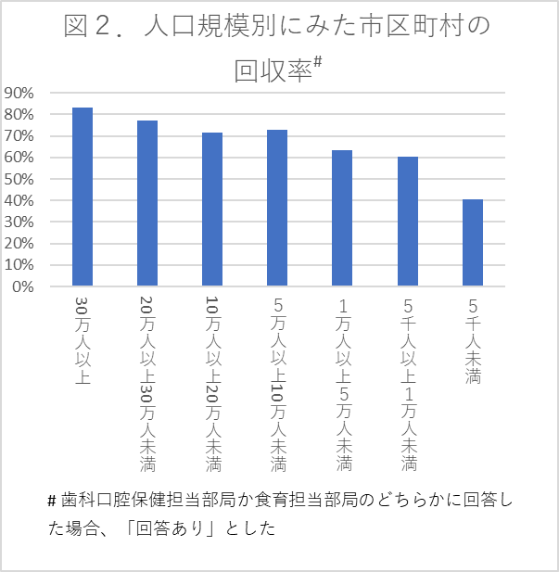
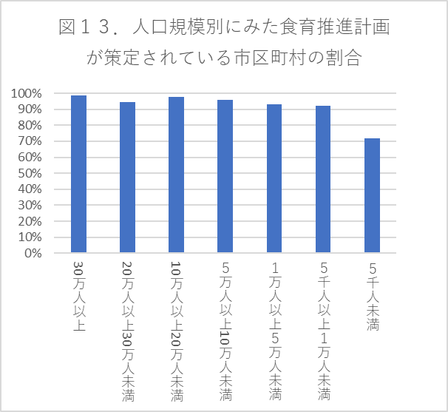
全体的に人口の多い自治体で取り組んでいる割合が高く#、回収率も高い傾向
食育推進計画の策定割合#
# ここでは「取り組んでいる割合が高く」の例として「食育推進計画の策定割合」を示したが、他にも同様の傾向を示すものが多かった。詳しくは報告書（本文）の図6･8･11･13･15･18を参照されたい。
回収率

Slide 42
考察・結論
都道府県と市区町村の歯科口腔保健担当部局と食育担当部局、および都道府県型保健所に対して「食育における歯科口腔保健の推進」に関する実態調査を行ったところ、比較的高い回収率が得られ、歯科口腔保健における食や栄養に関する取り組みと食育における歯科口腔保健関連の取り組みの全国的な概況が明らかとなり、今後の施策展開#に資する情報が得られた。
本調査結果を今後の施策展開につなげる資料として活用を図るとともに、事業内容を中心に分析を進めていきたい。
# 厚生労働省．「第4次食育推進基本計画」に基づく歯科口腔保健を通じた食育の推進について．https://www.mhlw.go.jp/content/000766476.pdf．

